Slide 1

有哪些国家级政策
cuijizhe@foxmail.com

Slide 2
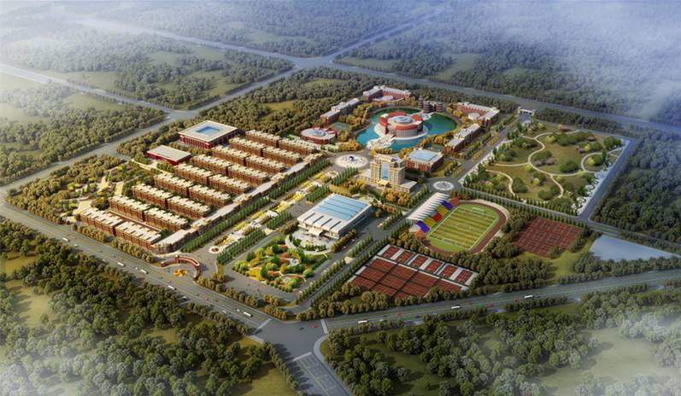

珲春市：延边大学珲春校区

Slide 3
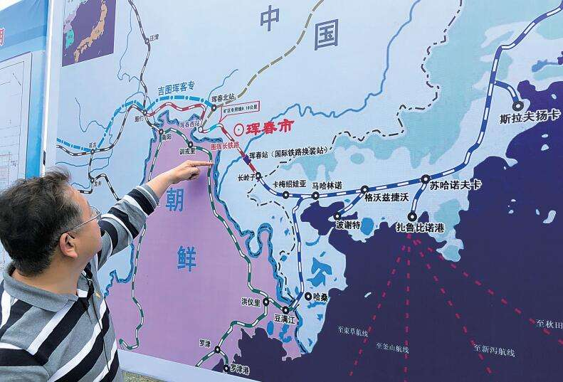

Slide 4
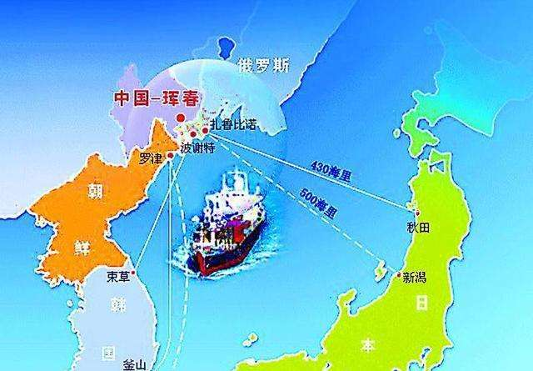
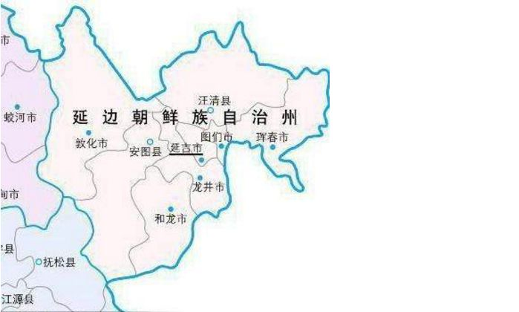
珲春市：地理位置
珲春地处东北亚几何中心，是中国面向东北亚的新门户和欧亚大陆桥的起点之一，是长吉图开发开放的桥头堡，更是东北亚海上丝绸之路的重要节点城市。这里中、朝、俄三国陆路相连，中、朝、俄、韩、日五国水路相通，拥有4个国家级口岸，以珲春为中心的200公里范围内，分布着俄朝10余个港口，合作区与市区一河之隔。

Slide 5
珲春市的国家政策
珲春边境经济合作区是1992年9月经国务院批准设立的国家级边境经济合作区，规划面积21.77平方公里
2000年4月和2001年2月，国务院又在合作区内先后批设了珲春出口加工区和珲春中俄互市贸易区，实行“三区合一”管理模式
2012年4月13日，国务院正式批准在吉林省珲春市设立“中国图们江区域（珲春）国际合作示范区”，并印发了《关于支持中国图们江区域（珲春）国际合作示范区建设的若干意见》。

Slide 6
2012年4月国务院批设了中国图们江区域（珲春）国际合作示范区
建有国家级科技孵化基地、海关监管中心、政务服务中心、保税仓库、边贸市场、污水处理厂等设施
珲春出口加工区是全国15个首批出口加工区试点之一

Slide 7
珲春中俄互市贸易区占地面积9.6公顷，2001年12月试运营，2005年6月正式运营，是吉林省唯一对俄开放的边境贸易功能区，采取“口岸查验、区内交易”的管理模式。
国遥博诚成立了继一汽之后吉林省第二家院士工作站，华瑞参业、长城菌业先后被授予“国家级高新技术企业”荣誉，为全区实现高科技创新驱动战略晒出了满意的成绩单

Slide 8
国家发改委（2018）：将珲春打造成我国开发开放的前沿
现有三个国家一类口岸，一个二类口岸，一个国家级经济开发区，珲春长岭子公路口岸和珲春中俄国际铁路口岸与俄相通；圈河口岸和沙坨子口岸与朝鲜通客过货。

Slide 9
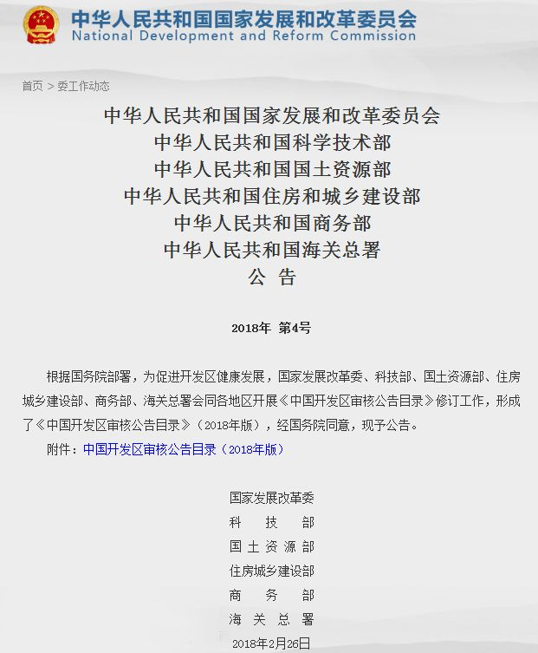
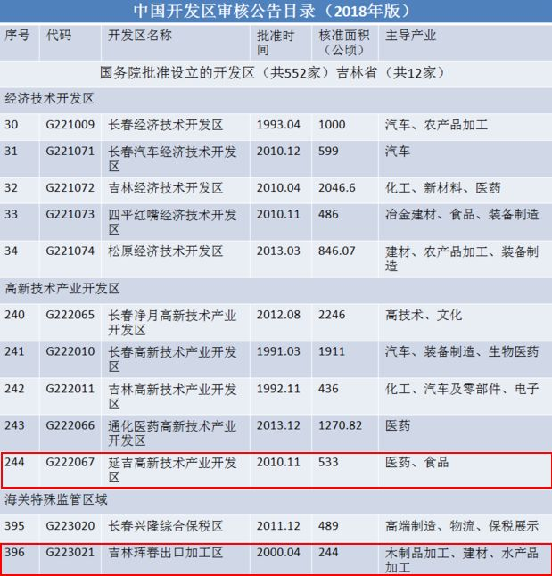

Slide 10
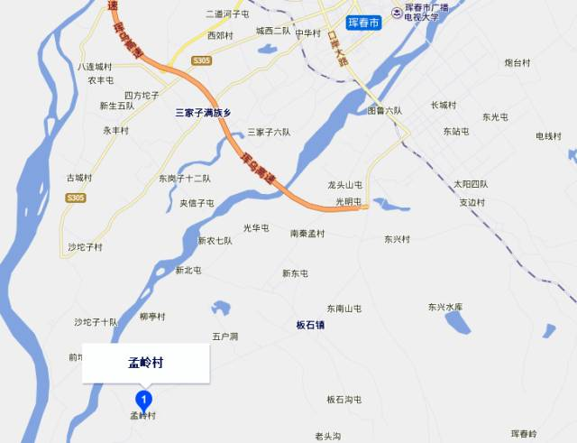
第七批全国一村一品示范村镇名单
全国共300个村镇入选
吉林省共8个村（镇）
和特色产品（产业）上榜
他们分别是
珲春市板石镇孟岭村(孟宝苹果)
镇赉县镇赉镇太平山村(鑫杏花村大葱)
长春市九台区上河湾镇双顶村(金红苹果)
永吉县西阳镇兴隆村(棚膜蔬菜)
双辽市东明镇前太平村(有机大米)
柳河县安口镇烧锅村(珍榛香大果榛子)
长春市双阳区平湖街道办事处黑鱼村(颁金葡萄)
敦化市秋梨沟镇(林芝玉木耳)

Slide 11

珲春东北虎国家级自然保护区

Slide 12
吉林出台《关于支持珲春市加快开放发展的若干意见》
近期，吉林省委、省政府出台的《关于支持珲春市加快开放发展的若干意见》，包含19个方面、265项管理权限。在城市定位方面，《意见》提出，到2020年，把珲春建设成为基础设施比较完善、边境贸易便捷繁荣，具有较强竞争力的国际化窗口城市和我省县域经济新的增长极；赋予珲春市政府地级市政府经济和部分社会管理权限；在财政支持方面，以“十一五”期间珲春应上划省共享收入平均数为基数，超基数部分全部留给珲春。同时，省级预算内投资安排资金向珲春重大项目倾斜，公益性建设项目支持力度进一步加大；在土地政策方面，珲春市上缴省级分成土地出让收入，除国家和省规定计提专项资金外，以项目补助形式支持珲春市，专项用于城市基础设施建设。同时，对珲春市所需用地年度计划指标实行单列。耕地占补平衡指标以适当方式解决；在人才政策方面，支持珲春建立高水平的新型人才智库，珲春直接向省申报人才项目，还选派省直干部到珲春挂职锻炼；在保障措施方面，吉林省委省政府专门成立了支持珲春加快开放发展协调领导小组。

Slide 13


Slide 14


